Slide 1




스탑워치 앱 제작하기
(feat. 레이아웃)

Slide 2
1. 프로젝트 생성
스탑워치 앱 프로젝트 환경 설정
- 액티비티: Empty Activity
- 프로젝트 이름: StopWatch
- 언어: Kotlin
- Minimum SDK: API 26(Android 8.0)

Slide 3
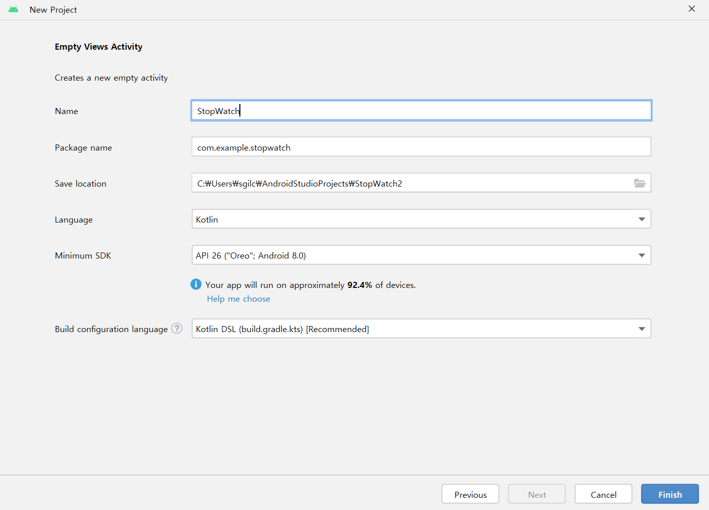
[New Project]

Slide 4
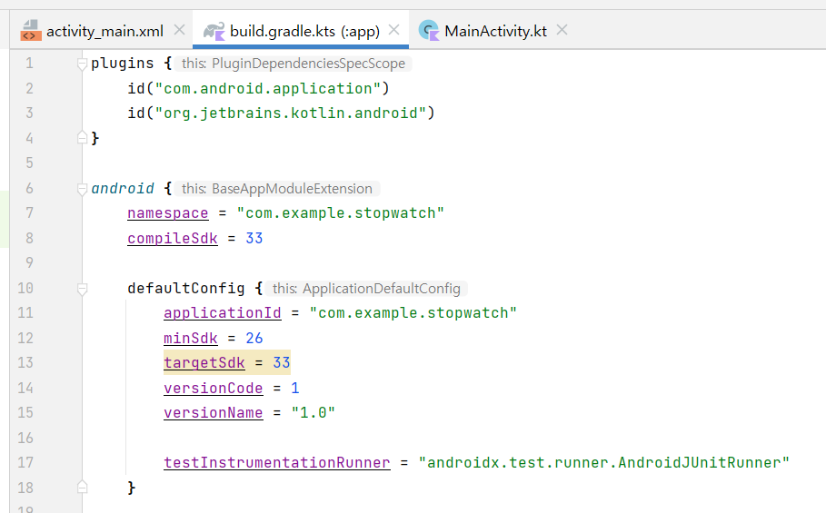
[Gradle Scripts] | build.gradle.kts(Moudule :app)

Slide 5
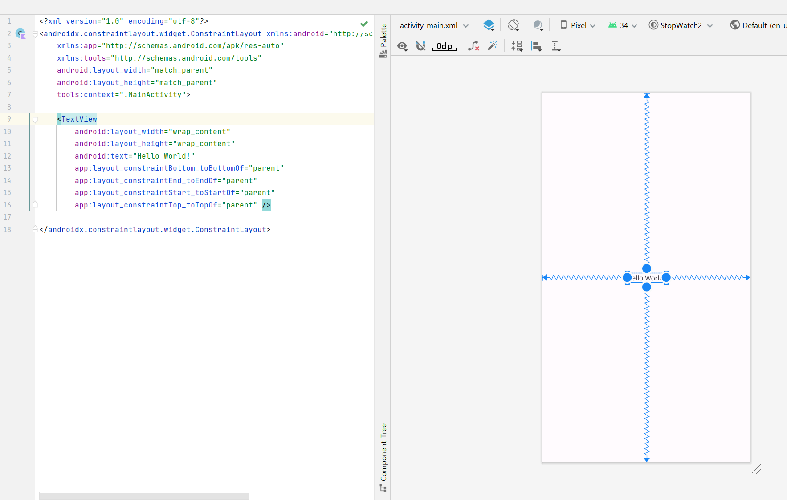
2. 기본 레이아웃 설정
[app] | [res] | [layout] | activity_main.xml

Slide 6
3. colors.xml 설정
[app] | [res] | [values] | colors.xml
<?xml version="1.0" encoding="utf-8"?> <resources> <color name="black">#FF000000</color> <color name="white">#FFFFFFFF</color> <!-- 여기서부터 직접 추가한 색 --> <color name="blue">#603CFF</color> <color name="red">#FF6767</color> <color name="yellow">#E1BF5A</color> </resources>

Slide 7
4. strings.xml 설정
[app] | [res] | [values] | strings.xml
<resources> <string name="app_name">StopWatch2</string> <!-- 여기서부터 추가한 문자열 --> <string name="start">시작</string> <string name="pause">일시정지</string> <string name="refresh">초기화</string> </resources>

Slide 8
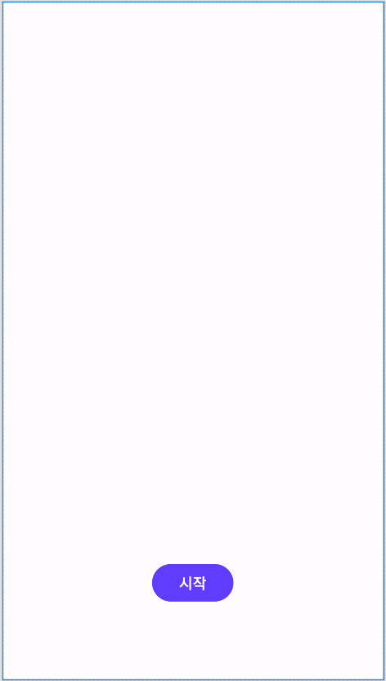
5. 시작 버튼 추가
[app] | [res] | [layout] | activity_main.xml
<Button android:id="@+id/btn_start" android:layout_width="wrap_content" android:layout_height="wrap_content"
app:layout_constraintBottom_toBottomOf="parent" app:layout_constraintEnd_toEndOf="parent" app:layout_constraintStart_toStartOf="parent" android:layout_marginBottom="80dp" android:backgroundTint="@color/blue" android:text="@string/start" android:textColor="@color/white" android:textSize="16sp" android:textStyle="bold" />

Slide 9
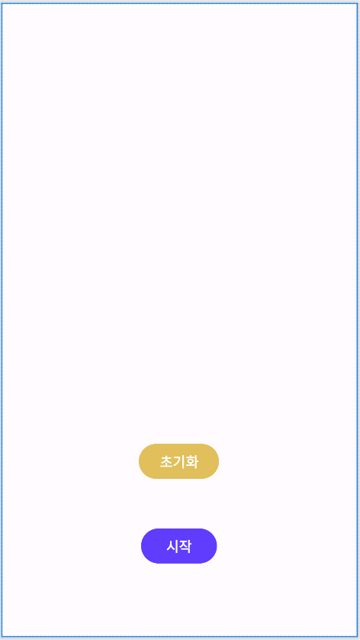
6. 초기화 버튼 추가
[app] | [res] | [layout] | activity_main.xml
<Button android:id="@+id/btn_refresh" android:layout_width="wrap_content" android:layout_height="wrap_content"
app:layout_constraintBottom_toTopOf=
"@+id/btn_start" app:layout_constraintEnd_toEndOf="parent" app:layout_constraintStart_toStartOf="parent" android:layout_margin="50dp" android:backgroundTint="@color/yellow" android:text="@string/refresh" android:textColor="@color/white" android:textSize="16sp" android:textStyle="bold" />

Slide 10
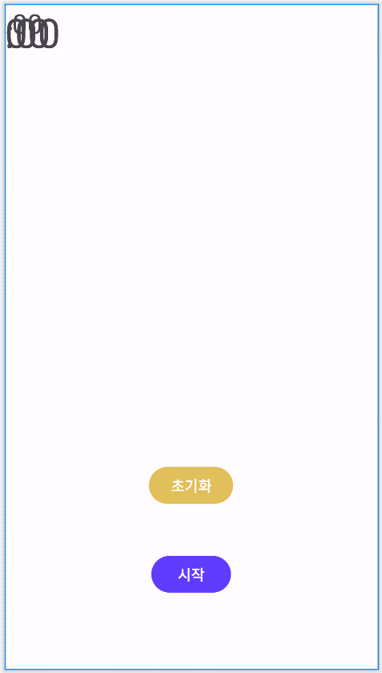
7. 텍스트뷰 추가
[app] | [res] | [layout] | activity_main.xml
<TextView android:id="@+id/tv_minute" android:layout_width="wrap_content" android:layout_height="wrap_content" android:text="00" android:textSize="45sp"/> <TextView android:id="@+id/tv_second" android:layout_width="wrap_content" android:layout_height="wrap_content" android:text=":00" android:textSize="45sp" /> <TextView android:id="@+id/tv_millisecond" android:layout_width="wrap_content" android:layout_height="wrap_content" android:text=".00" android:textSize="30sp" />

Slide 11
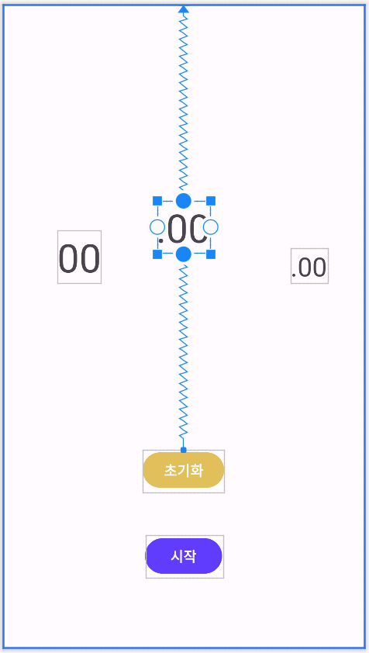
8. 가운데 텍스트뷰 제약 추가

Slide 12
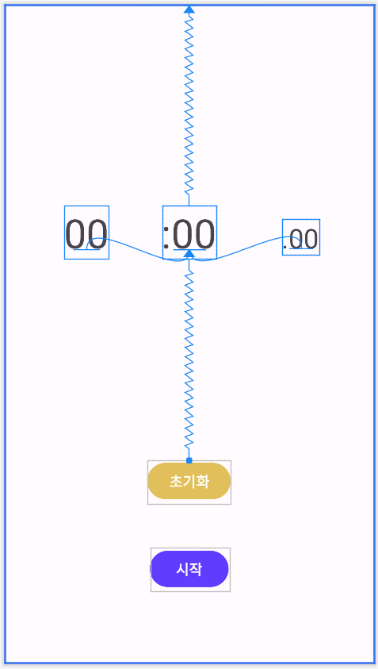
9. 텍스트뷰 정렬을 위한 베이스라인 설정
마우스 우클릭후 "Show baseline"

Slide 13
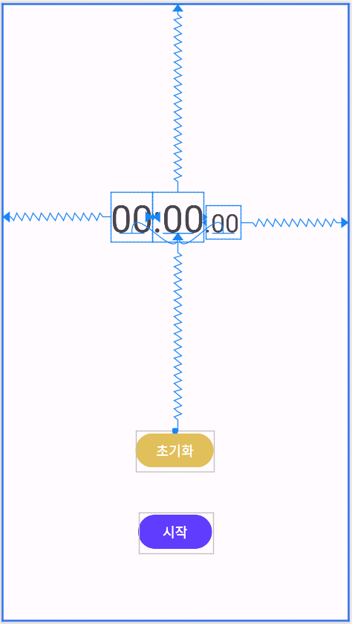
10. 텍스트뷰 수평 방향 제약 추가(체인)
마우스 우클릭후 "Chains" | "Create Horizontal Chain"

